Slide 1
数字逻辑
主讲：刘晓升
苏州大学计算机科学与技术学院
liuxiaosheng@suda.edu.cn
115/11/08

Slide 2
知识点38：
同步时序逻辑电路分析2
115/11/08

Slide 3
时序逻辑电路分析步骤
逻辑电路图
1
输出函数和激励函数表达式
表格法
代数法
2
2
电路次态真值表
电路次态方程组
3
触发器
次态方程
触发器
功能表
状态表和状态图
4
功能描述
115/11/08

Slide 4
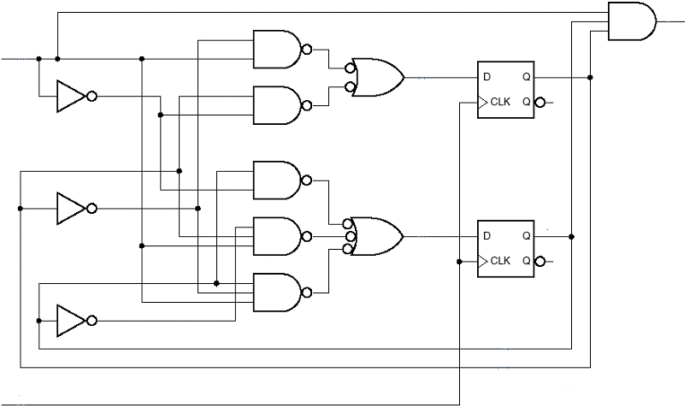
分析实例
下一状态逻辑 产生激励信号
状态存储器
输出逻辑
MAX
EN
输出
EN
D0
Q0
输入
EN’
Q0
Q0’
D1
Q1
Q1
激励
Q1’
时钟信号
当前状态
CLK
115/11/08

Slide 5
MAX
EN
3、由激励方程和触发器特征方程
得到转移方程（状态方程）
D触发器特征方程：Q* = D
Q0* = Q0·EN’ + Q0’·EN
Q1* = Q1·EN’ + Q1’·Q0·EN
+ Q1·Q0’·EN
Q0
EN
D0
EN’
Q0
Q0’
D1
Q1
Q1
Q1’
CLK
2、由电路得到输出方程
MAX = Q1·Q0·EN
1、由电路得到激励方程
D0 = Q0·EN’ + Q0’·EN
D1 = Q1·EN’ + Q1’·Q0·EN + Q1·Q0’·EN

Slide 6
4、由转移方程和输出方程得到状态/输出表
Q0* = Q0·EN’ + Q0’·EN
Q1* = Q1·EN’ + Q1’·Q0·EN + Q1·Q0’·EN
MAX = Q1·Q0·EN
状态转换表
EN Q1 Q0 Q1* Q0* MAX
EN
0 1
S
0 0 0
0 0 1
0 1 0
0 1 1
1 0 0
1 0 1
1 1 0
1 1 1
0
0
1
1
0
1
1
0
0
1
0
1
1
0
1
0
0
0
0
0
0
0
0
1
0 0
0 1
1 0
1 1
00, 0
01, 0
10, 0
11, 0
01, 0
10, 0
11, 0
00, 1
Q1Q0
Q1*Q0*, MAX

Slide 7
5、画状态图
逻辑功能描述：具有使能端EN的2位二进制加法计数器
电路输出与输入有关 —— Mealy机
EN=0
MAX=0
EN=0
MAX=0
EN
0 1
00
EN=1
MAX=0
01
S
0 0
0 1
1 0
1 1
00,0
01,0
10,0
11,0
01,0
10,0
11,0
00,1
EN=1
MAX=1
EN=1
MAX=0
11
EN=1
MAX=0
10
Q1Q0
Q1*Q0*, MAX
EN=0
MAX=0
EN=0
MAX=0

Slide 8
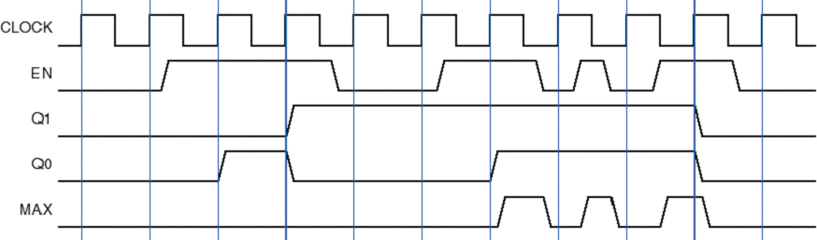
6、画时序图

Slide 9
Mealy机
Moore机
MAX
MAXS
EN
EN
D0
Q0
EN’
MAXS
=Q1·Q0
Q0
Q0’
D1
Q1
Q1
Q1’
CLK

Slide 10
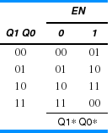
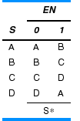
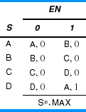
说 明
可以给每个状态命名
通常用S表示当前状态，S*表示下一状态
transition
table
state table
state/output
table

Slide 11
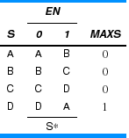
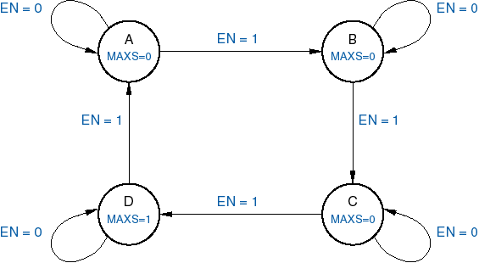
对应的Moore机
的状态表和状态图

Slide 12
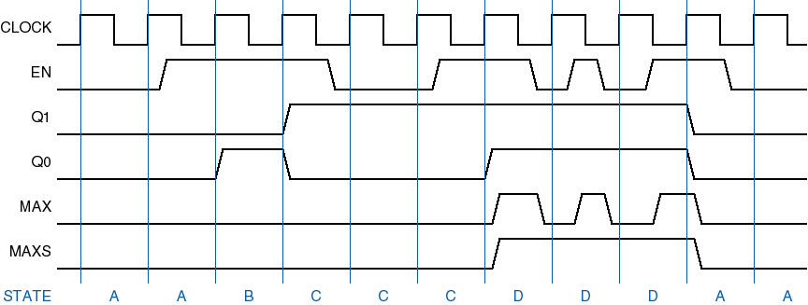
状态机的定时图

